Slide 1

Страна Знаний

Slide 2

Тема урока:
Правописание О – Е после шипящих и Ц в различных частях слова

Slide 3

ДОМ ШИПЯЩИХ
Ж
Ч
Ш
Щ

Slide 4
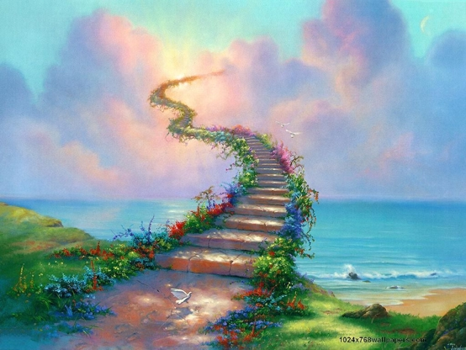


Вперёд! В страну Знаний!

Slide 5



Шалашом
Лучом
Багажом
Молодцом
Свинцом
Кольцом
Ландышем
Товарищем
Задачей
Репортажем
Блюдцем
Солнцем

Slide 6



Принцесса Орфограмма
После шипящим и Ц в окончаниях существительных под ударением пишется буква о, без ударения – буква е

Slide 7
Заполните таблицу (упр. 560)
Буквы о - е в корне слова | Буквы о - е после шипящих и ц в окончании существительных

Slide 8
Задание: запишите существительные в творительном падеже, используя предлоги над, под, перед, с.
Образец: Ключ – с ключом.
Врач, товарищ, деревце, певец, луч, зеркальце, меч, чаша, багаж, мудрец, выигрыш, ткач.

Slide 9

Ра...им утром ле...ким морозц...м я иду в лес. В этот раз мне недолго пришлось любоват...ся гр...мадами снежных дворц...в и слушать тишину леса. Следы зайц...в выходили из разных конц...в леса. Длинной верениц...й т..нулись гуси к ближн...му озеру.
Рядом с шалаш...м стояли огненные клены и золотые березы.
(М.Пришвин)

Slide 10

Домашнее задание
§ 101, выучить правило.
1 вариант. Подберите и запишите 6-7 слов с буквами е - о после шипящих в корне слова и 6-7 слов с правописанием о - е после шипящих и ц в окончаниях существительных. Из Упр. 556 на стр.221 сделать фонетический разбор слова "идем" и синтаксический разбор третьего предложения.
2 вариант. Сочинить сказку о шипящих согласных. Сделать фонетический разбор любого слова на выбор. Синтаксически разбор любого предложения.

